Slide 1
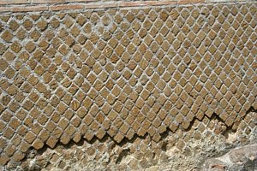
EDIFICI IN MURATURA
La muratura è uno dei più antichi materiali da costruzione, ma l'applicazione dei principi dell'ingegneria strutturale a questo materiale è piuttosto recente.
Ciò ha portato, nei tempi più antichi, al sovradimensionamento delle pareti murarie negli edifici con più di due piani ed in tempi più recenti ad un relativo abbandono di tale tipologia strutturale a favore del cemento armato.

Slide 2
Attualmente, grazie anche alla realizzazione di murature armate, la costruzione in muratura di mattoni risulta in molti casi competitiva, grazie alla possibilità delle pareti in muratura di svolgere funzioni che in una struttura intelaiata devono essere svolte separatamente.
Le pareti in muratura infatti costituiscono allo stesso tempo la struttura, la suddivisione dello spazio, l'isolamento termico e acustico, la protezione dagli agenti esterni.

Slide 3
Anche dal punto di vista della resistenza ai carichi e della trasmissione di questi al terreno di fondazione, l'edificio in muratura si presenta più razionale.
Nel caso di sollecitazioni sismiche, ad esempio, nelle pareti è localizzata la maggior parte della massa e quindi delle forze d'inerzia, e, quanto maggiore è la sezione della parete, tanto maggiore è la forza d'inerzia, ma anche la sua rigidezza e la sua resistenza.

Slide 4
Quindi la distribuzione delle azioni, sia quelle dirette che quelle derivanti dalla funzione di controvento, è in generale favorevole perché segue la distribuzione delle rigidezze e delle resistenze.
E' grazie a questa qualità intrinseca se molte costruzioni in muratura sono riuscite a sopravvivere per secoli ed a far fronte a sollecitazioni talvolta molto severe.

Slide 5
Il materiale "muratura"
La muratura è un materiale composito ottenuto mediante la sovrapposizione di elementi resistenti - pietre naturali o squadrate, blocchi artificiali - (eventualmente) regolarizzando le superficie di contatto fra gli elementi con un legante - malta, in genere di calce o cementizia.

Slide 6
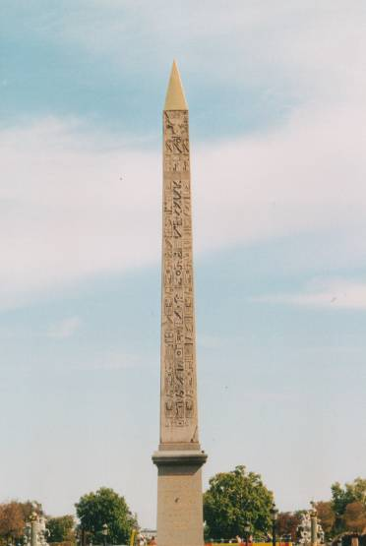
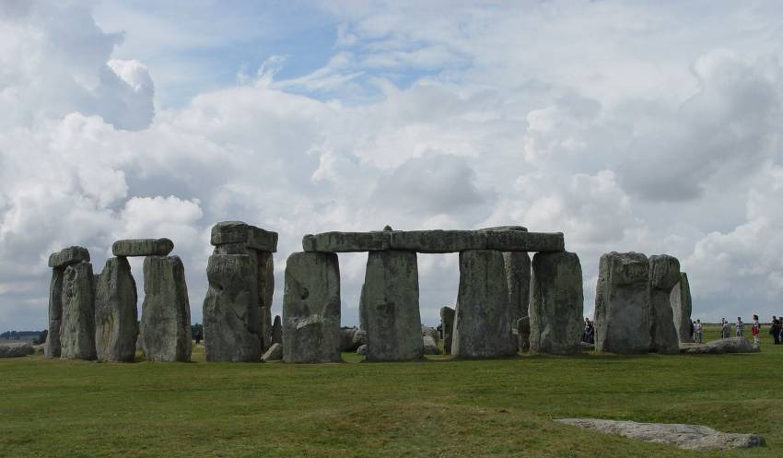
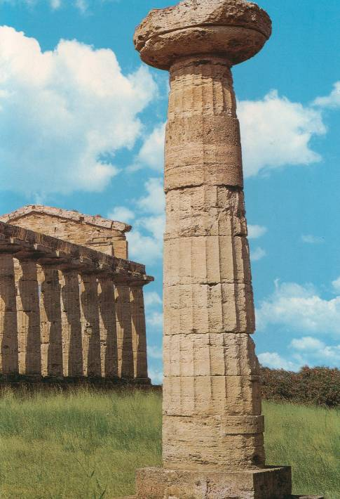
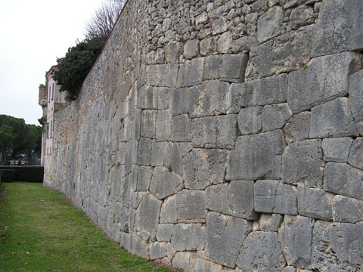
Il termine "muratura" raggruppa molte tecniche diverse che si differenziano notevolmente l'una dall'altra, sia per gli ambiti di impiego, sia per le caratteristiche di comportamento e di conservazione.
Si possono così distinguere:
Monoliti o megaliti: costruzioni realizzate con pochi grandi blocchi di pietra
Strutture a blocchi lapidei senza connessione di malta (mura ciclopiche, templi, cattedrali gotiche, ...)

Slide 7
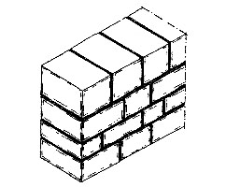
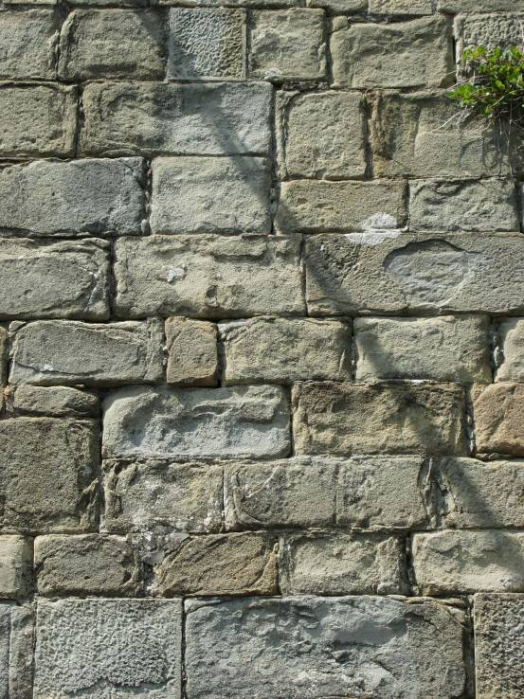
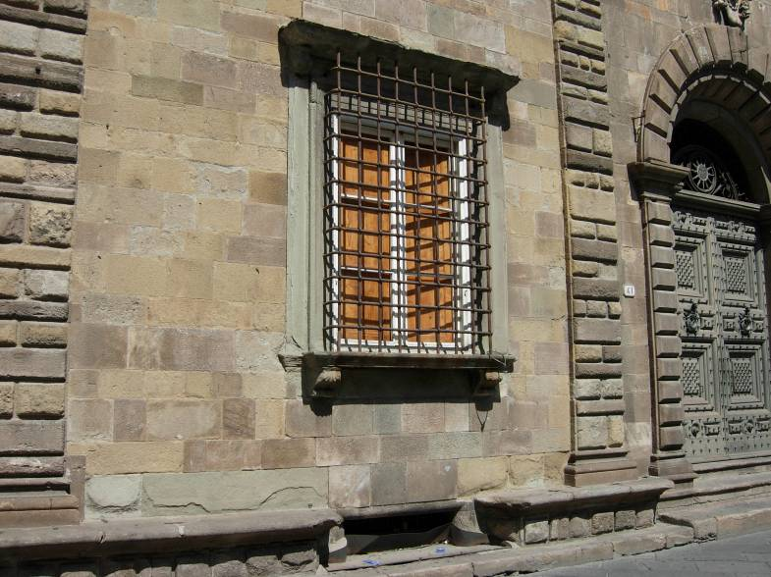
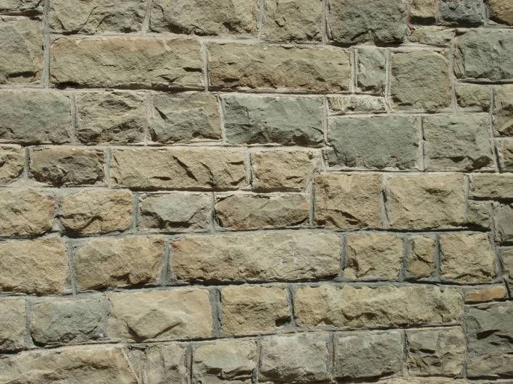
Muratura di blocchi lapidei con connessione di malta
di pietra squadrata

Slide 8
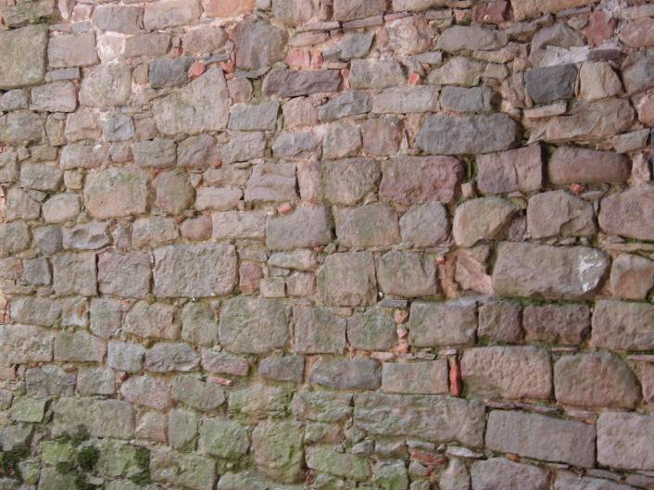
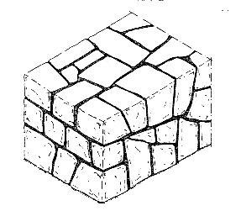
Muratura di blocchi lapidei con connessione di malta
di pietra non squadrata
tessitura regolare

Slide 9
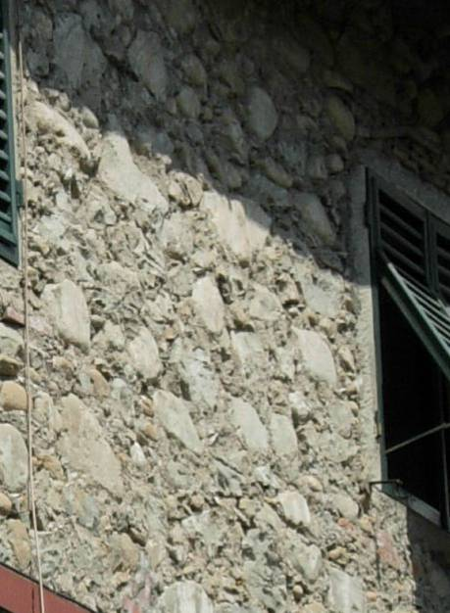
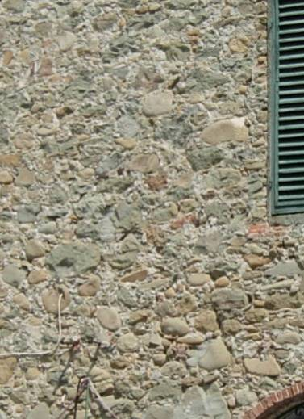
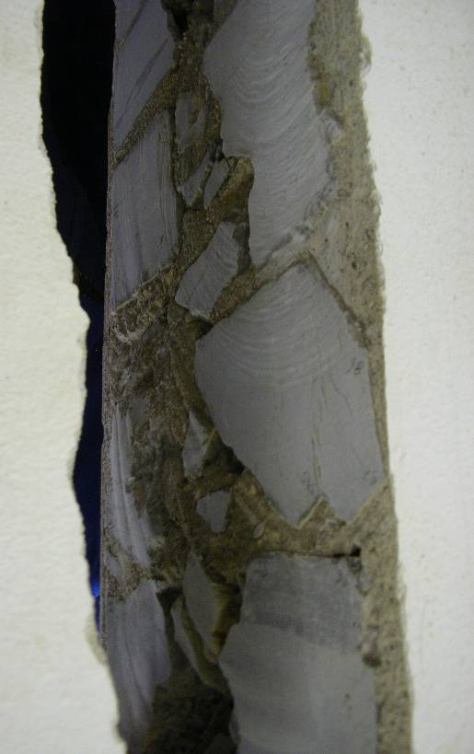
Muratura di pietra non squadrata - tessitura irregolare

Slide 10
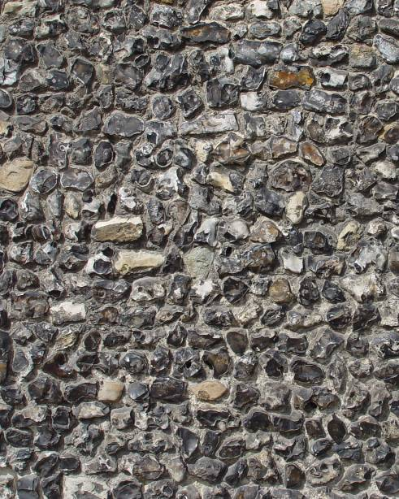
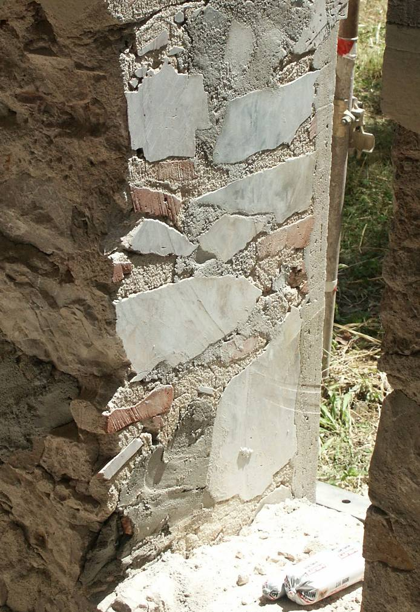
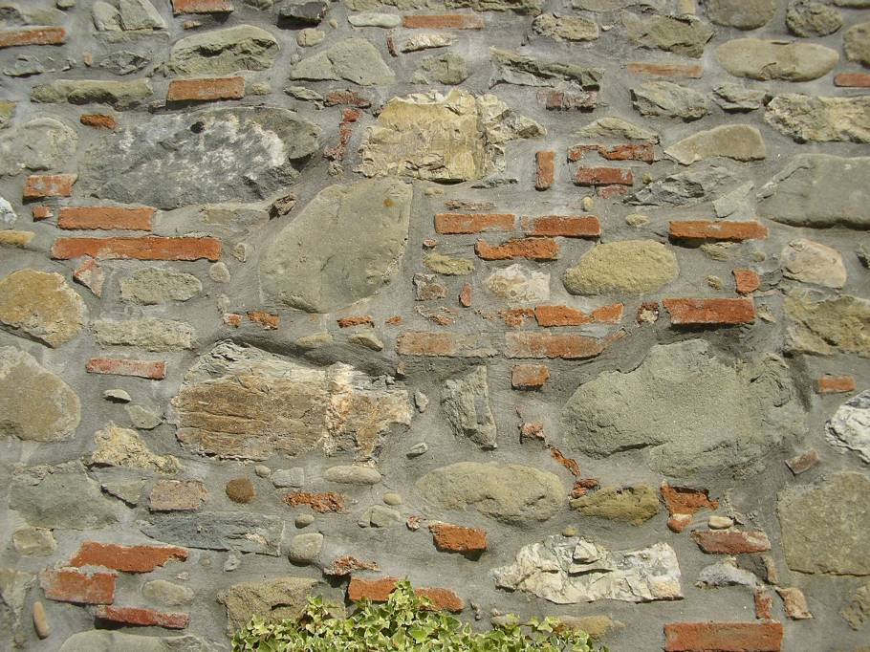
Murature caotiche e miste

Slide 11
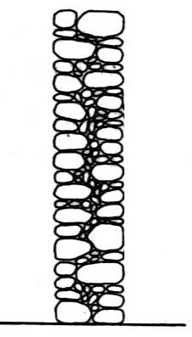
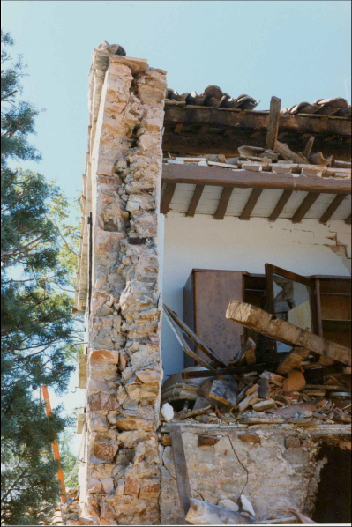
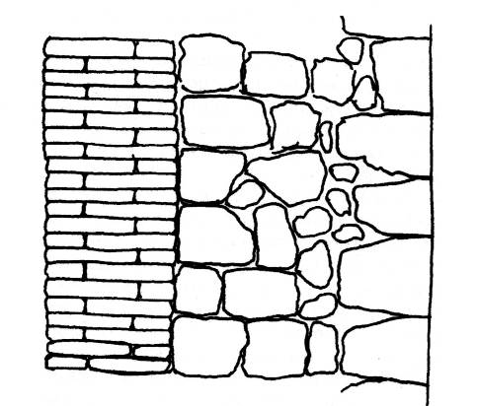
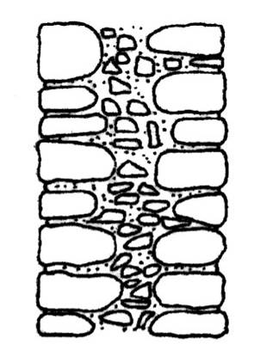
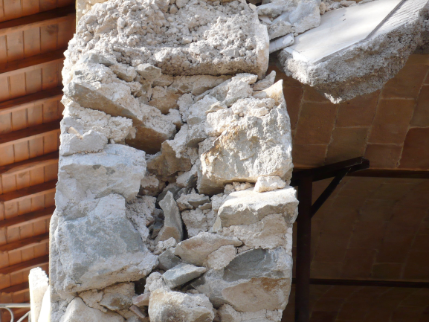
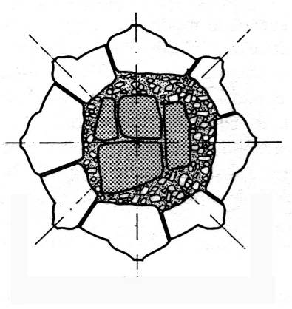
Muri a più strati
Muratura a sacco
Due paramenti esterni (pietra squadrata o sbozzata, mattoni), riempimento interno di conglomerato di pietre irregolari o mattoni spezzati legati da malta
Due paramenti aderenti, debolmente interconnessi

Slide 12
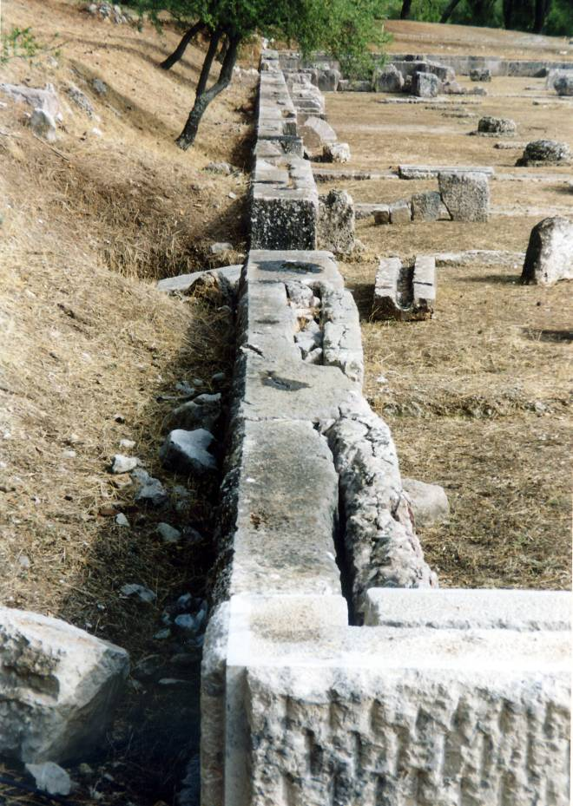
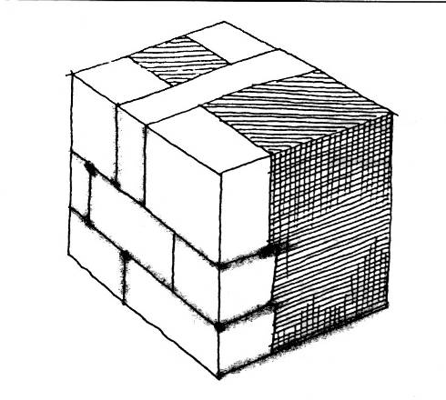
La presenza di collegamenti - diatoni - rende il comportamento delle murature a più strati simile a quello delle murature monostrato, tanto più quanto più sono fitti ed efficaci i collegamenti
I diatoni sono in genere realizzati con elementi più grossi che occupano trasversalmente lo spessore di più strati.

Slide 13
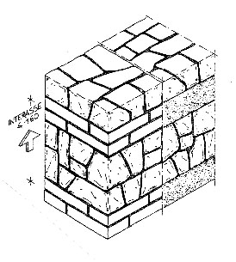
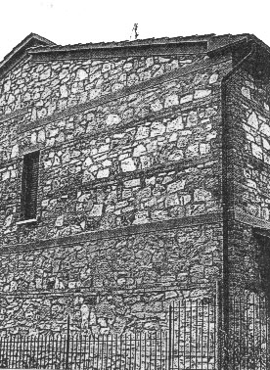
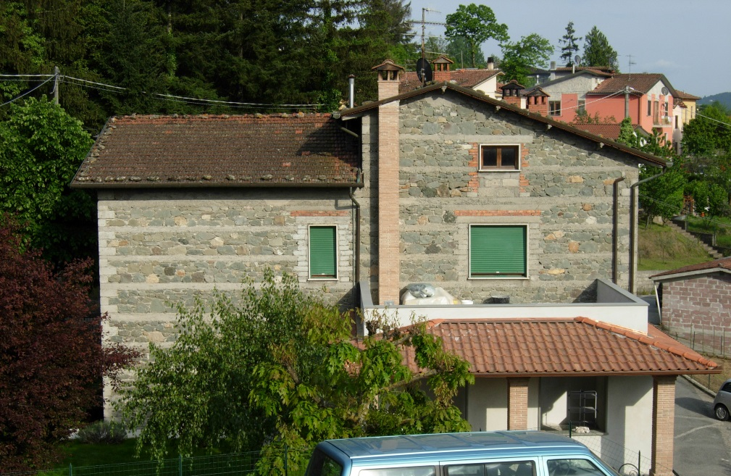
Murature miste
di pietrame listata: muratura di scarsa qualità intervallata da corsi di materiale migliore
intercalata da ricorsi orizzontali costituiti da almeno due filari di laterizio pieno
intercalata da fasce di conglomerato semplice o armato

Slide 14
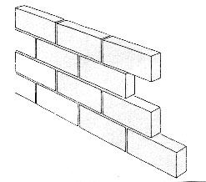
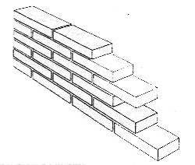
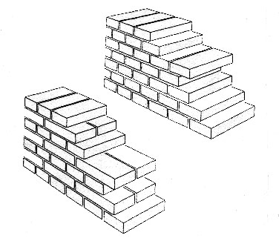
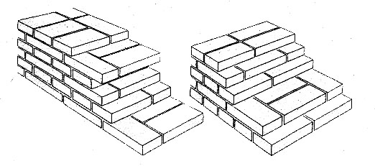
in foglio
o di costa
ad una testa
Muratura di mattoni
a quattro teste
a due teste
a tre teste

Slide 15
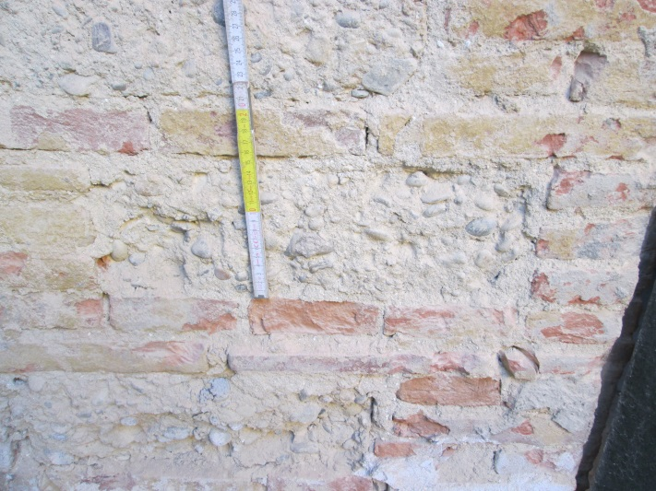
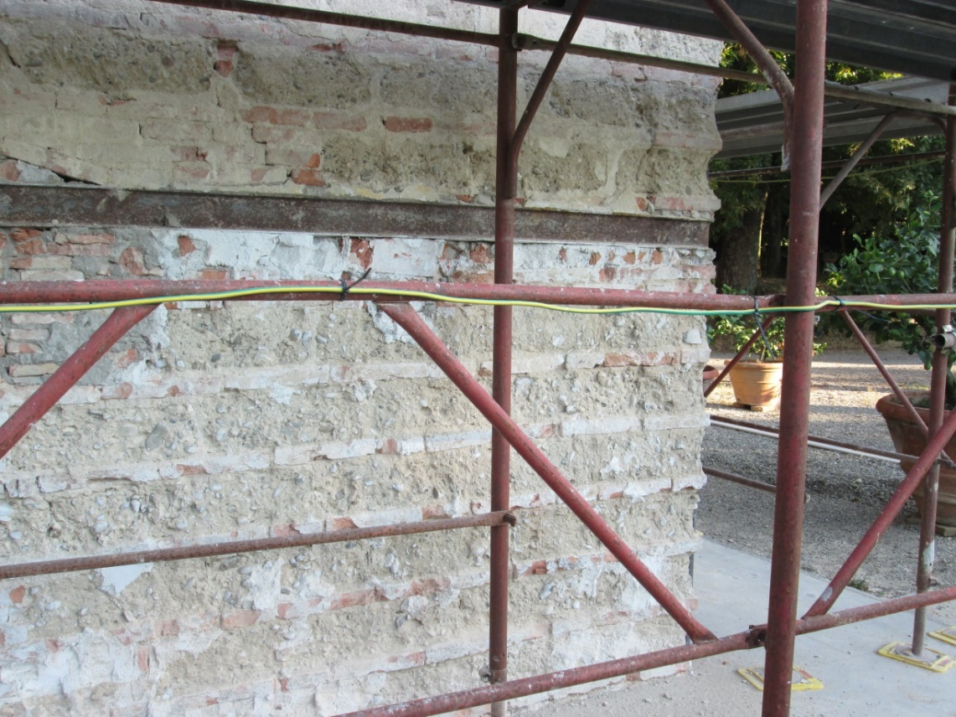
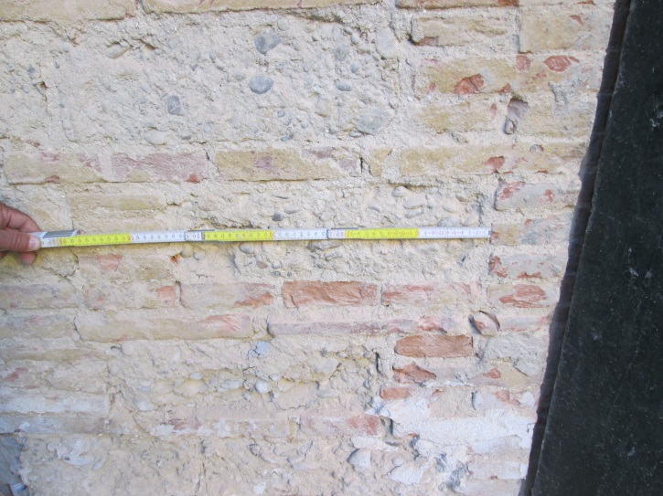
Muratura in blocchetti di calcestruzzo e corsi in mattoni

Slide 16
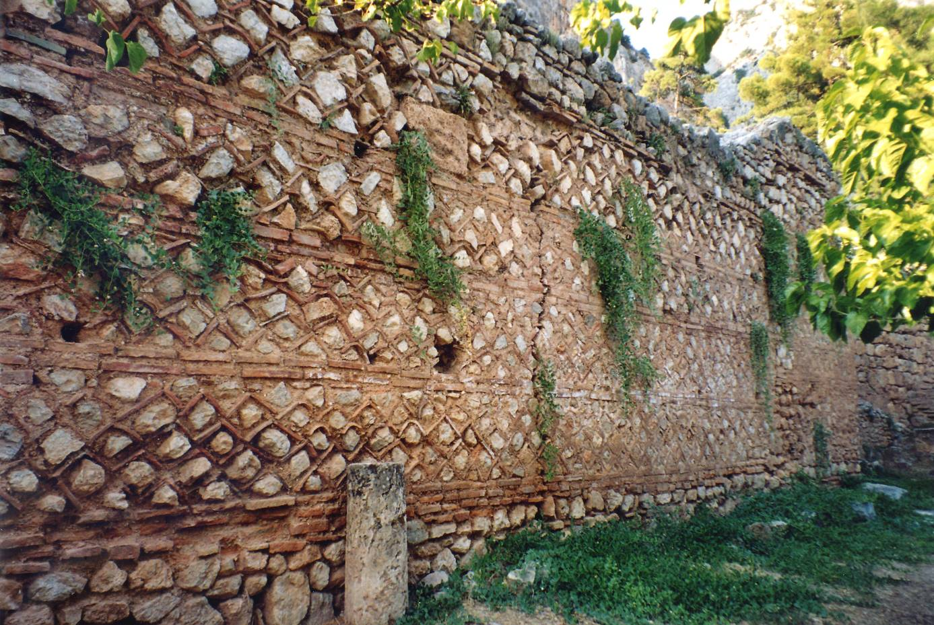

Slide 17
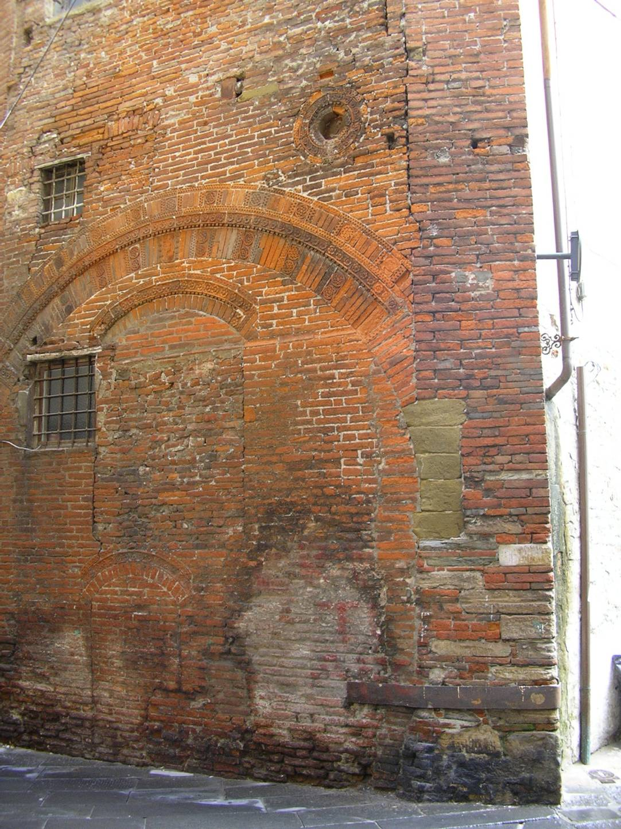

Slide 18
LA MALTA
I materiali costituenti la muratura
La malta viene usata per regolarizzare le superficie di contatto fra gli elementi costituenti la muratura, in modo da evitare il contatto per punti e quindi picchi di tensione, e nel contempo aderire agli stessi elementi in modo tale da contribuire a rendere monolitica la struttura muraria risultante.
Inoltre, i giunti di malta servono per correggere eventuali difetti di planarità, verticalità, ecc delle pareti.

Slide 19
La malta è ottenuta impastando:
ACQUA in quantità adeguata a rendere il composto plastico
un LEGANTE: calce, idraulica o pozzolanica o aerea, oppure cemento.
INERTE, in genere sabbia
eventuali SOSTANZE atte a conferire particolari doti alla miscela
Il composto è lavorabile; dopo un certo periodo di tempo, solidifica per reazione chimica e/o per evaporazione dell'acqua, producendo una massa dura in grado di aderire ai materiali da costruzione e collegarli tra loro

Slide 20
Malte comuni o aeree: hanno la proprietà di fare presa e di indurire solo in aria
Malte idrauliche: hanno la proprietà di fare presa e di indurire anche in ambiente umido o sommerso
Tali proprietà sono conferite dalla qualità dei
gesso
aerei
calce aerea
LEGANTI
calce idraulica
idraulici
cemento e derivati

Slide 21
un legante di tipo idraulico è da utilizzarsi:
  per murature contro terra dove può mancare l'aria
  per murature di notevole spessore in quanto è in grado di garantire la presa anche negli strati interni, dove può esserci assenza d'aria

Slide 22
I COMPONENTI NON LEGANTI DELLE MALTE
ACQUA
qualità: priva di impurità
dolce o di limitata durezza
temperatura: acqua calda accelera la presa
gelo prima della presa disgregazione
prodotti antigelo efflorescenze, umidità
prodotti che accelerano la presa e abbassano la temperatura di congelamento
quantità: minima necessaria per produrre un impasto omogeneo
troppa acqua ritarda la presa, diminuisce la resistenza finale

Slide 23
INERTI
hanno funzioni quasi del tutto meccaniche:
durante la presa e l'indurimento, si ha una diminuzione di volume dovuta all'evaporazione dell'acqua e dal prodursi del nuovo assetto cristallino; gli inerti costituiscono uno scheletro diffuso in tutto il corpo della malta che distribuisce il ritiro ed impedisce alle tensioni derivate dalla contrazione di sommarsi e produrre fessurazioni nella massa o distacchi fra i cristalli formati dopo l'idratazione

Slide 24
SABBIA
silicea: alto contenuto di minerali quarzosi
granuli compatti, non friabili
adatta
calcarea: granuli friabili
tende ad assorbire parte dell'acqua di impasto
meno adatta
preferibile sabbia a grana grossa (2-3 mm): accelera i tempi di indurimento, aumenta la resistenza finale
passante a 5 mm: piccoli getti per scopi decorativi
passante a 3 mm: murature ordinarie
passante a 1 mm: murature faccia a vista, intonaci
< ½ mm: malte porose, poco resistenti a compressione ma fortemente adesive intonaco a finire

Slide 25
CLASSIFICAZIONE DELLE MALTE
Malte nuove: classificazione secondo la composizione e le proprietà meccaniche
Malte esistenti: è importante riuscire a conoscerne la composizione
  - per problemi di compatibilità (chimica e meccanica)
  - per dedurne le caratteristiche meccaniche per confronto

Slide 26
CLASSIFICAZIONE DELLE MALTE NUOVE
NTC 2008
Malte a composizione prescritta
Classificazione secondo la composizione in volume

Slide 27
Malte a prestazione garantita
Malte di composizione diversa possono essere classificate secondo la resistenza media a compressione ottenuta da prove

Slide 28
Le caratteristiche meccaniche della malta dipendono molto dalle condizioni di posa e di stagionatura.
Ad es., il laterizio, che è poroso, tende ad assorbire l'acqua di confezionamento della malta, ne impedisce quindi in una certa misura le reazioni chimiche che conducono all'indurimento.
Le condizioni in opera sono perciò diverse da quelle in laboratorio; è quindi indispensabile eseguire le prove di laboratorio in condizioni standard, così da ottenere risultati confrontabili, ed utilizzare un coefficiente di sicurezza che tenga conto delle probabili differenze di comportamento in opera.

Slide 29
GLI ELEMENTI RESISTENTI
I materiali costituenti la muratura
Gli elementi per la costruzione della muratura possono essere in:
  laterizio
  calcestruzzo
  pietra

Slide 30
ELEMENTI IN PIETRA
PIETRA GREZZA ciottoli
scapoli di cava (più o meno sbozzati)
Di solito si utilizzano tipi di roccia reperibili sul posto
poco adatte sono le rocce in strati sottili o ad elevata scistosità mentre raramente sono impiegate rocce dure
PIETRA LAVORATA blocchi in pietra squadrati e rifiniti superficialmente
si trovano i più svariati tipi di pietra:
- rocce tenere: tufi
- rocce semidure: calcari, travertini, arenarie compatte
- rocce dure: graniti, marmi

Slide 31
Le caratteristiche fisico-meccaniche variano entro limiti assai ampi, anche per lo stesso tipo di pietra
Resistenza a compressione:
rocce tenere: 0,3 ÷ 10-15 N/mm²
rocce semidure: 4 ÷ 200 N/mm²
rocce dure: 40 ÷ 500 N/mm²

Slide 32
ELEMENTI IN LATERIZIO
Laterizi: prodotti ceramici a pasta porosa ricavati dall'argilla lavorata e cotta a 800°-1200° hanno struttura a grana ruvida, facilmente lavorabile e in grado di assorbire acqua per capillarità
Difetti di cottura (posizione nelle fornaci più antiche) possono portare a differenze nelle caratteristiche (colore, sonorità, porosità) e nella resistenza: mattoni cotti nelle zone più calde (più scuri) risultano meno porosi, quindi hanno scarsa aderenza alla malta, ma più resistenti
Mattoni alleggeriti: (anche in passato) si miscelano sostanze combustibili che, nella cottura, bruciano lasciando delle cavità

Slide 33
Vasta produzione di laterizi con caratteristiche diverse:
- Mattoni o blocchi per muratura portante, pieni o semipieni con fori in direzione normale al piano di posa
- Blocchi per muratura armata, con fori di varia forma e posizione per l'alloggiamento delle armature
- Elementi per murature non portanti: forati, anche con fori paralleli al piano di posa

Slide 34
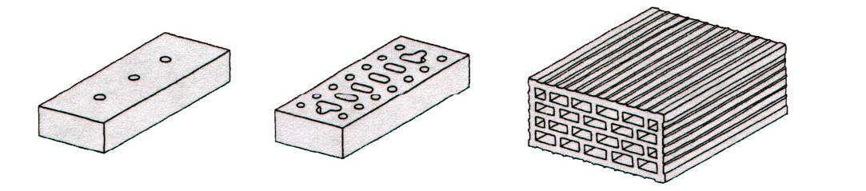
Classificazione in base alla percentuale di foratura
NTC 08
ϕ rapporto fra l'area complessiva dei fori e l'area lorda della faccia
f sezione normale di un foro
EC6
classificazione più articolata ma sempre in base alla foratura

Slide 35
Resistenza a compressione
Del materiale laterizio: molto elevata, fino a 130 N/mm²
Dei mattoni o blocchi:
f_{b} = resistenza media a compressione misurata in direzione normale al piano di posa, riferita all'area lorda della superficie compressa
valori correnti delle resistenze:
2 - 3 N/mm² per blocchi forati in laterizio alleggerito
30 - 50 N/mm² per blocchi pieni

Slide 36
COMPORTAMENTO MECCANICO
DELLA MURATURA
La muratura è un materiale composito ottenuto mediante la sovrapposizione di elementi resistenti, il più delle volte regolarizzando le superficie di contatto fra gli elementi con un legante - malta.
Le modalità di disposizione degli elementi sono le più varie, specialmente se consideriamo l'edilizia storica.
Per il momento ci riferiamo ad un modello semplice, costituito da elementi in blocchi parallelepipedi disposti regolarmente.

Slide 37
Le caratteristiche che qualificano il comportamento meccanico della muratura:
  Disomogeneità (differenza di comportamento da punto a punto)
  Anisotropia (differenza di comportamento nelle diverse direzioni)
  Asimmetria di comportamento compressione-trazione
  Non linearità del legame sforzi-deformazioni

Slide 38
DISOMOGENEITA‘ (differenza di comportamento da punto a punto) dovuta a:
  componenti con caratteristiche meccaniche molto diverse
  comportamento dell'interfaccia diverso da quello dei componenti; dipende da:
    - spessore dei giunti
    - capacità di assorbimento d'acqua dei mattoni
    - capacità di ritenzione d'acqua della malta
    aderenza tra malta e mattoni
    gli effetti di questi fenomeni non sono prevedibili quantitativamente, anche se lo sono qualitativamente
Non è solo il comportamento meccanico dei componenti a determinare il comportamento meccanico d'insieme, ma anche l'interazione fra gli elementi e la malta attraverso l'interfaccia

Slide 39
ANISOTROPIA (differenza di comportamento nelle diverse direzioni)
dovuta alla direzionalità intrinseca:
  forma e dimensioni degli elementi
  presenza dei fori, modo in cui sono disposti
  giunti orizzontali continui, verticali discontinui

Slide 40
ASIMMETRIA di comportamento compressione-trazione
Sia gli elementi, sia la malta, sia l'interfaccia presentano comportamento asimmetrico: il comportamento a trazione è notevolmente diverso da quello a compressione:
  diverso modulo elastico
  diverso comportamento post-elastico: fragile a trazione, un po' più duttile a compressione (malta)
  resistenza a trazione più bassa di quella a compressione
L'interfaccia, ancor più che i componenti, presenta resistenza a trazione molto bassa
Spesso la muratura viene modellata come materiale non reagente a trazione

Slide 41
NON LINEARITA‘ del legame sforzi-deformazioni è il risultato delle caratteristiche enunciate sopra
Caratterizza il comportamento della muratura in compressione, in trazione, in stati di sollecitazione composti

Slide 42
Non è sempre possibile né necessario tenere conto di tutte le caratteristiche.
Per molti scopi, la muratura viene idealizzata come un continuo omogeneo equivalente caratterizzato dalle caratteristiche meccaniche macroscopiche.
Non si devono però mai perdere di vista le caratteristiche viste sopra, che spiegano la differenza fra grandezze macroscopiche e grandezze locali e sono talvolta necessarie per interpretare il comportamento della muratura nelle strutture

Slide 43
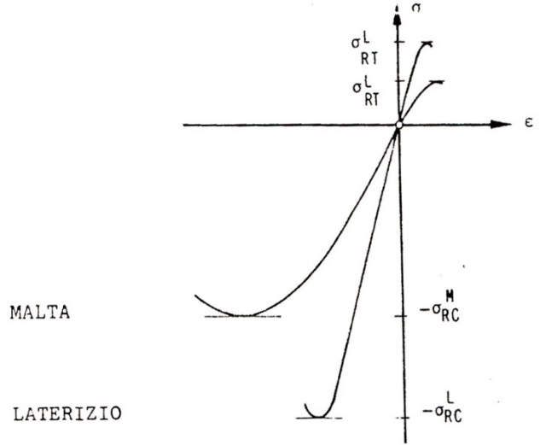
Comportamento della malta
e del laterizio alla prova monoassiale di trazione-compressione
  - entrambi i materiali presentano una resistenza molto più elevata a compressione che a trazione
  - rispetto alla malta, il laterizio presenta tensioni di rottura e modulo elastico maggiori
  - il laterizio presenta una rottura fragile, mentre la malta presenta una rottura duttile, cioè caratterizzata da una fase di grandi deformazioni prima della rottura
Le malte posseggono un notevole fluage (deformazione plastica sotto carico costante); tale caratteristica è tanto più accentuata quanto più è bassa la resistenza a compressione.

Slide 44
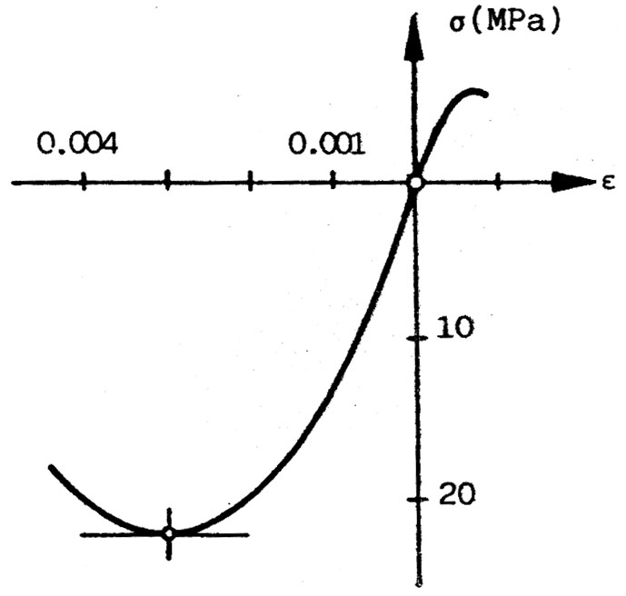
Qualitativamente, il comportamento di una muratura non si discosta da quello dei suoi componenti, ma in genere le caratteristiche meccaniche della muratura sono diverse da quelle dei costituenti essendo influenzate da molti fattori:
Caratteristiche dei componenti
  resistenza dei mattoni
  resistenza della malta
  caratteristiche deformative dei mattoni e della malta
Modalità costruttive
  geometria dei mattoni
  spessore dei giunti
  capacità di assorbimento d'acqua dei mattoni
  capacità di ritenzione d'acqua della malta
  aderenza tra malta e mattoni
44

Slide 45
Comportamento a compressione (normale ai letti di malta)
La crisi nella muratura per effetto della compressione dovrebbe verificarsi in corrispondenza della rottura della malta, che è il materiale più debole; e quindi la resistenza della muratura dovrebbe coincidere con quella della malta.
Solitamente questo non succede, a causa di uno stato di coazione che si instaura per effetto del diverso comportamento deformativo dei due materiali.

Slide 46
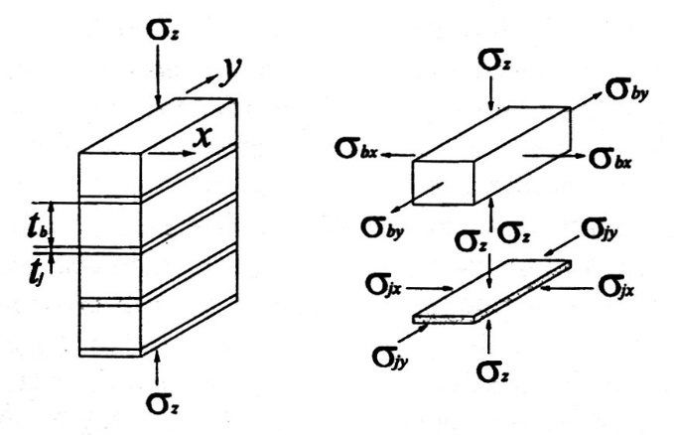
Poiché la malta ha modulo elastico più basso, la sua deformazione in direzione dei carichi è maggiore che non nel laterizio; conseguentemente la malta tende a espandersi anche lateralmente in misura maggiore che non il laterizio.
Per la congruenza delle deformazioni all'interfaccia, nel laterizio nascono tensioni di trazione nelle direzioni trasversali mentre la malta risulta soggetta ad uno stato di compressione triassiale (effetto cerchiante).

Slide 47
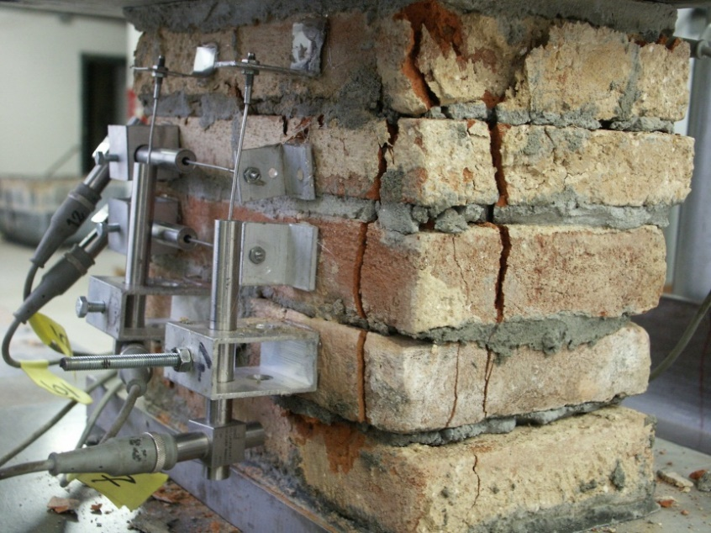
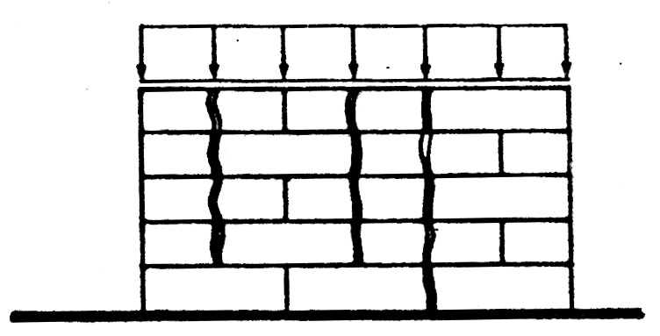
Il laterizio della muratura si trova in uno stato di tensione più sfavorevole che non nella prova monoassiale sul singolo mattone (tensioni di trazione nelle direzioni trasversali); pertanto si rompe per tensioni inferiori alla resistenza a compressione monoassiale del laterizio: infatti, le deformazioni principali positive (trasversali), responsabili della rottura, risultano avere valori maggiori che non nella prova sul singolo mattone.

Slide 48
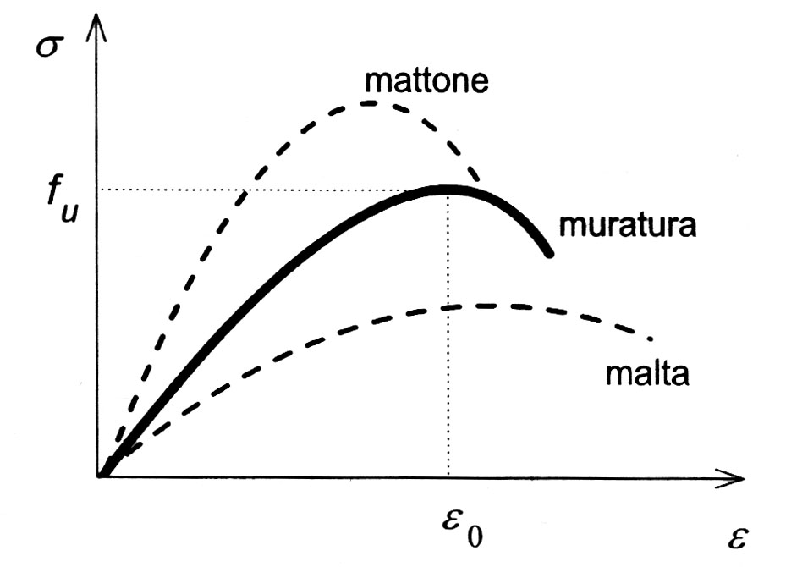
Al contrario, la rottura della muratura avviene per valori superiori ai limiti di resistenza a compressione monoassiale della malta: infatti, nella prova sulla muratura la malta è soggetta a tensioni principali di compressione nelle tre direzioni, e le dilatazioni trasversali (positive) sono ridotte (effetto cerchiante).
In definitiva, la resistenza a compressione della muratura di mattoni è di solito notevolmente inferiore alla resistenza a compressione dei mattoni, mentre può essere molto più grande della resistenza a compressione della malta.

Slide 49
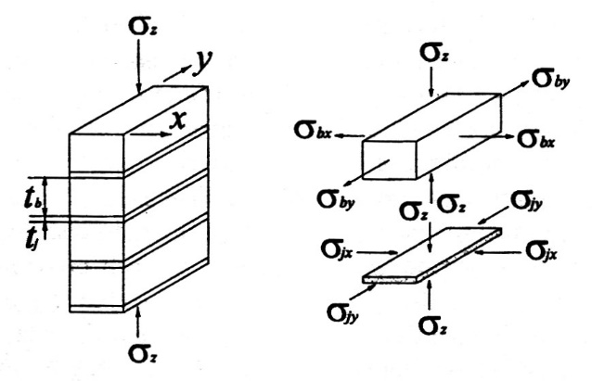
Modelli meccanici razionali
derivati da una impostazione teorica, riscontro sperimentale soddisfacente
Modello elastico (Tassios, 1988)
Modello di Hilsdorf (1969)

Slide 50
Formulazioni empiriche compendiano le evidenze sperimentali
La resistenza della muratura aumenta:
  con la resistenza della malta, in misura inferiore alla proporzionalità
  con la resistenza degli elementi:
rapidamente se la malta è buona
lentamente se la malta è scarsa
la resistenza della muratura diminuisce all'aumentare dello spessore dei giunti, tanto più quanto più scarsa è la malta
Esistono altri fattori di aleatorietà:
  tipo di connessione
  presenza dei giunti verticali
  riempimento dei giunti di malta
50

Slide 51
EC6
α = 0,7 β = 0,3 malta normale o leggera
α = 0,85 β = 0 giunti sottili (0,5÷3 mm), mattoni pieni
α = 0,7 β = 0 giunti sottili, mattoni semipieni e forati
K (= 0,16÷0,8) dipende sia dal tipo di elementi che dal tipo di malta e spessore dei giunti

Slide 52
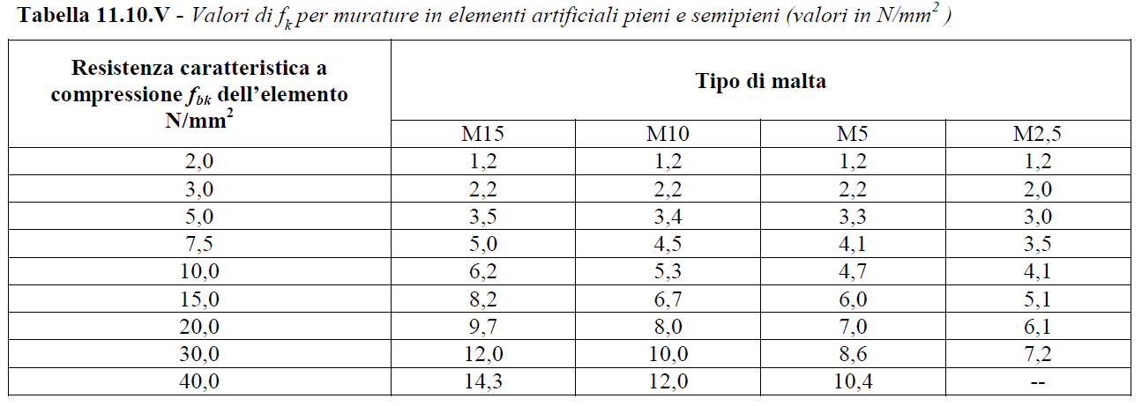
NTC 2008
la resistenza della muratura è tabellata in base alla resistenza degli elementi e della malta

Slide 53
Comportamento deformativo:
caratterizzato da tre aspetti principali
  andamento non lineare
  ramo softening
  per alcuni tipi (forati) comportamento decisamente fragile

Slide 54
Modulo elastico:
Poiché il comportamento meccanico è non lineare, il modulo elastico non è costante.
Di solito si considera il modulo elastico secante valutato sulla curva σ – ε per valori di compressione fra 0,1 e 0,4 f_{u}
In mancanza di determinazione diretta:
NTC 2008 - EC6
Modulo elastico a lungo termine (tiene conto del fluage)
EC6

Slide 55
Comportamento a trazione (normale ai letti di malta)
La crisi per trazione è determinata dalla rottura del giunto per:
    frattura all'interno del giunto
    decoesione all'interfaccia elemento-malta
resistenza a trazione della muratura:
    ~ resistenza a trazione della malta
    molto più bassa
La resistenza a trazione è caratterizzata da una estrema aleatorietà:
  incompleto riempimento dei giunti
  assorbimento dell'acqua di impasto da parte degli elementi ⇒ scarsa idratazione del legante all'interfaccia ⇒ scarsa resistenza all'interfaccia
Per questo di solito nei calcoli viene trascurata
I valori sperimentali sono ottenuti da prove di flessione fuori piano

Slide 56
Comportamento a trazione (direzione generica)
La resistenza a trazione della muratura (in qualsiasi direzione) è molto aleatoria, ma non nulla.
E' fondamentale per la diffusione dei carichi e per la resistenza a flessione fuori piano
La resistenza in direzione orizzontale è data dall’attrito che si sviluppa all’interfaccia fra giunti orizzontali e blocchi; pertanto dipende, oltre che dai fattori elencati precedentemente, dalla tessitura della muratura (i blocchi devono essere interconnessi, perciò i giunti verticali adeguatamente sfalsati) e dall’entità dello sforzo normale di compressione ortogonale ai letti di malta

Slide 57
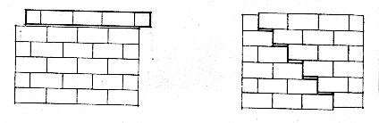
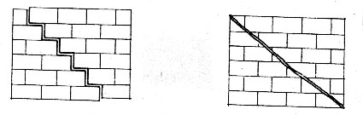
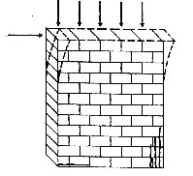
Compressione e taglio nel piano della parete
Tre meccanismi fondamentali di rottura:
(a) rottura nei giunti di malta: per bassi valori di σ_{n}
(b) rottura per taglio trazione negli elementi: valori intermedi di σ_{n}
(c) rottura per schiacciamento della muratura: valori di σ_{n} vicini alla resistenza a compressione

Slide 58
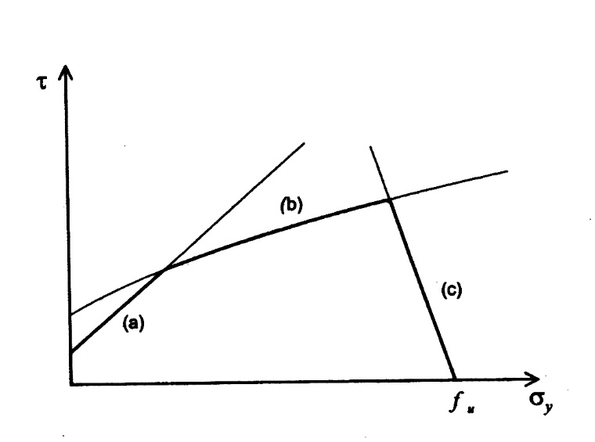
Ai tre meccanismi di collasso, si possono associare altrettanti criteri di resistenza (condizioni locali) che portano alla definizione di un dominio di rottura del tipo:
(a) criterio di resistenza alla Coulomb
(b) tensione principale di trazione = resistenza a trazione dell'elemento
(c) tensione massima di compressione = resistenza a compressione della muratura

Slide 59
Resistenza a taglio:
corrisponde ai casi (a) e (b)
NTC2008
EC6
giunti verticali riempiti
giunti verticali non riempiti
f_{vk} resistenza caratteristica a taglio
f_{vk0} resistenza caratteristica a taglio in assenza di compressione
f_{vk,lim} valore massimo della resistenza a taglio da impiegare nel calcolo
Modulo di deformazione tangenziale :
59

Slide 60
Metodi di verifica agli stati limite
Le verifiche si conducono confrontando le sollecitazioni di progetto con le resistenze di progetto
le sollecitazioni di progetto si valutano applicando al modello strutturale le azioni di progetto, cioè la combinazione delle azioni caratteristiche, ciascuna moltiplicata per l'opportuno coefficiente di sicurezza lato azioni γ_{F}
le resistenze di progetto si valutano in base alle resistenze caratteristiche dei materiali, divise per i coefficienti di sicurezza lato materiali γ_{M}

Slide 61
γ_{F} e γ_{M} sono coefficienti di sicurezza anch'essi determinati su base probabilistica
γ_{F} tiene conto sia dello stato limite che si sta considerando (in generale, per gli stati limite ultimi i coefficienti sono "più severi" che per gli stati limite di esercizio), sia del fatto che non sempre la presenza di una azione nella combinazione determina la situazione più sfavorevole
γ_{M} cambia da materiale a materiale, dipende dall'affidabilità delle prove con cui si determinano le resistenze dei materiali, dalla dispersione dei risultati delle prove, dalle possibili differenze delle resistenze dei campioni su cui si effettuano le prove rispetto al materiale in situ, ecc.

Slide 62
Coefficienti di sicurezza
Stati limite ultimi: per le murature coefficienti γ_{M} piuttosto alti, a causa della elevata dispersione delle caratteristiche meccaniche
NTC 2008: valori diversi per γ_{M} a seconda:
  della categoria (I o II) degli elementi resistenti e della malta – funzione del controllo di produzione
  della classe di esecuzione della muratura – dipende dalla qualificazione e competenza del personale e dall'attuazione di efficaci controlli in cantiere
62

Slide 63
EC6: classificazione più articolata
Materiale
γ_{M}
Materiale
γ_{M}
Classe
Classe
Muratura realizzata con
Muratura realizzata con
1
1
2
2
3
3
4
4
5
5
A
Elementi di categoria I, malta a prestazione garantita
1,5
1,7
2,0
2,2
2,5
A
Elementi di categoria I, malta a prestazione garantita
1,5
1,7
2,0
2,2
2,5
B
Elementi di categoria I, malta a composizione garantita
1,7
2,0
2,2
2,5
2,7
B
Elementi di categoria I, malta a composizione garantita
1,7
2,0
2,2
2,5
2,7
C
Elementi di categoria II, qualsiasi malta
2,0
2,2
2,5
2,7
3,0
C
Elementi di categoria II, qualsiasi malta
2,0
2,2
2,5
2,7
3,0

Slide 64
RESISTENZE DI ELEMENTI STRUTTURALI IN MURATURA
Elementi strutturali:
  pannelli semplici di muratura (pareti)
  soggetti a stati di sollecitazione complessi:
  azioni ortogonali al piano medio
  azioni nel piano medio
  effetti del secondo ordine

Slide 65
elementi murari soggetti a carichi verticali e ad azioni ortogonali al piano medio
- si eseguono verifiche di pressoflessione (ortogonale al piano)
- non si eseguono verifiche a taglio: considerata l’elevata snellezza della parete in direzione ortogonale al piano medio, la crisi avviene sempre per pressoflessione
elementi murari soggetti ad azioni nel piano medio
si eseguono verifiche a taglio e a pressoflessione nel piano medio

Slide 66
RESISTENZA A PRESSOFLESSIONE
considerato che il materiale è non resistente a trazione, la resistenza a flessione della parete dipende dall’entità dello sforzo normale di compressione
in presenza di trazione la resistenza a flessione è nulla
occorre ricavare un dominio di rottura
66

Slide 67

piccola eccentricità (risultante delle compressioni all’interno del terzo medio): la sezione è tutta compressa
maggiore eccentricità: sezione parzializzata. Fessurazione al bordo teso (fessure ortogonali alle tensioni di trazione, ovvero orizzontali)
sezione nella situazione ultima (sia interamente reagente che parzializzata): il diagramma delle tensioni non è più lineare: stress-block

Slide 68

Compressione e flessione trasversale
nella situazione ultima
(equilibrio alla rotazione)
(1)
(2)
La (2) indica che la resistenza ai carichi trasversali di una parete è subordinata alla presenza di sforzo normale di compressione.

Slide 69

Compressione e flessione longitudinale
nella situazione ultima
(1')
l/2
l/2
(2')
Con le (1) o (2) possiamo costruire il dominio di resistenza a pressoflessione trasversale; con le (1') o (2') il dominio di resistenza a pressoflessione longitudinale

Slide 70

Dominio di resistenza a pressoflessione
I domini di resistenza possono essere utilizzati in modi diversi per le verifiche SLU

Slide 71

Verifiche di pareti soggette a carichi prevalentemente verticali
Si presume che sforzo normale e momento flettente aumentino di pari passo; perciò l'eccentricità e rimane costante
La verifica si conduce nei confronti dello sforzo normale, con N_{R,d} valutato in presenza dell'eccentricità e, attraverso la (1) o la (1')

Slide 72

Verifiche per azioni sismiche
Si presume che lo sforzo normale (determinato dai carichi verticali) sia più o meno pari a quello di progetto, mentre il momento flettente (dovuto alle azioni sismiche eccezionali) possa aumentare molto
La verifica si conduce nei confronti del momento flettente, con M_{R,d} valutato attraverso la (2) o la (2'), mantenendo costante N
Questa modalità di verifica è di solito cautelativa, visto che i valori di sforzo normale sollecitante sono piuttosto bassi
72

Slide 73


Effetti del secondo ordine
Le pareti in muratura, compresse o pressoinflesse, sono molto sensibili agli effetti geometrici del secondo ordine:
  elevata snellezza per le azioni fuori piano
  trascurabile resistenza a trazione
  deformazioni differite nel tempo
evidenze sperimentali

Slide 74

Snellezza λ = h₀/t
h₀ effettive condizioni di vincolo
t spessore effettivo della parete
NTC 2008: λ≤20 EC6:
Zona sismica 1 e 2: EC8:

Slide 75

PARETI SOGGETTE A CARICHI VERTICALI E FLESSIONE ORTOGONALE AL PIANO
Resistenza di progetto per carichi verticali ed azioni fuori piano:
Φ coefficiente di riduzione, tiene conto dell'eccentricità e della snellezza

Slide 76
PARETI SOGGETTE AD AZIONI
NEL PIANO MEDIO
pannello di muratura soggetto a sollecitazioni applicate alle sezioni estreme superiore ed inferiore, le cui risultanti sono contenute nel piano medio del pannello stesso
in ogni sezione della parete è possibile definire una azione assiale, un taglio ed un momento risultante

Slide 77

Verifica a pressoflessione
condizione di rottura = schiacciamento della muratura al lembo compresso
lc

Slide 78
Verifica a taglio
formulazioni che tengono conto solo di sforzi medi ottenuti dividendo la forza tagliante e la forza assiale per l'area della sezione reagente
l_{c} = lunghezza della zona compressa
calcolata assumendo una distribuzione lineare delle tensioni di compressione
σ_{d} = tensione normale considerando solo la zona compressa

Slide 79
PARETI SOGGETTE PREVALENTEMENTE
AD AZIONI ORTOGONALI AL PIANO
La resistenza laterale di una parete è subordinata alla presenza di sforzo normale di compressione.
Quando lo sforzo normale è piccolo, è essenziale il contributo della resistenza a trazione, che però è alquanto aleatorio.
Sforzo normale di compressione modesto si verifica in:
  edifici bassi
  ultimi piani di edifici alti
  pannelli di tamponamento di edifici intelaiati

Slide 80
Specialmente per muri soggetti a compressioni modeste, per la resistenza ai carichi trasversali diventano essenziali le condizioni di vincolo dei bordi, sia superiore e inferiore che laterali:
  i solai, superiormente ed inferiormente
  ammorsamento con i muri trasversali, lateralmente
  Per valutare la resistenza a flessione (o pressoflessione trasversale) occorre riferirsi all'effettivo meccanismo che può instaurarsi nella parete

Slide 81

1 – si può fare riferimento alla resistenza a flessione fuori piano, che si determina attraverso prove sperimentali o tabelle (v. EC6)
Si considerano le due situazioni:
  piano di rottura parallelo ai giunti di malta
  piano di rottura perpendicolare ai giunti di malta
fxk1
fxk2

Slide 82

2 - Nel caso di particolari condizioni al contorno (es: pannello di tamponamento racchiuso in un telaio sufficientemente rigido), è possibile che si instauri il funzionamento ad arco, grazie al quale si genera sforzo normale di compressione nella parete, che acquisisce così maggiore resistenza alle azioni laterali.
Occorre però che lungo i bordi della parete vi siano efficaci elementi di contrasto, in grado di fornire le necessarie spinte reattive e capaci di limitare gli spostamenti.
Nell'EC6 metodo di valutazione della resistenza per effetto arco
82

Slide 83

Se i vincoli sui bordi della parete non sono efficaci, allora i meccanismi di resistenza a flessione sopra visti non si possono instaurare
In queste situazioni la resistenza a flessione è pressoché nulla: la sezione alla base del muro, più sollecitata, supera la resistenza per azioni fuori piano molto basse.
La crisi si ha per ribaltamento.

Slide 84

Se le azioni fuori del piano sono costituite dalle azioni sismiche (oscillatorie) nella verifica si può tener conto di tutte le risorse della parete prima di arrivare al collasso, valutando la sicurezza al ribaltamento

Slide 85
Riferimenti bibliografici
Macchi G., Magenes G.: "Le strutture in muratura", in Ingegneria delle strutture, vol. 3, UTET, 2002.
Hendry A.W.: "Statica delle strutture in muratura di mattoni", Patron, 1986. Bibl DIS, Z II 17
Tassios T. P.: "Meccanica delle murature", Liguori Ed., 1988. Bibl DIS, Z II 22
Del Piero G. (a cura di): "Le costruzioni in muratura", CISM, n° 2, 1983. Bibl DIS, Z II 14
Beconcini M.L.: "Costruzioni in zona sismica", Ed. Pisa University Press, Pisa, 2013.

